Slide 1
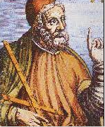
BATLAMYUS
HAZIRLAYAN:SENA AKÇAY

Slide 2
Batlamyus, İskenderiye’de doğmuş MS. 90- 168 yılları arasında yaşadığı öne sürülen bir 2. yüzyıl bilim adamıdır. Roma Krallığı yapmış olan Antoninus (Pius) döneminde yaşadığı tespit edilmiştir.
Hayatı hakkında hemen hemen hiç kesin bilgi bulunmamaktadır. Yunan asıllı bir Mısırlı ya da Mısır asıllı bir Yunan olduğu iddia edilir.
İsmi Yunanca Claudius Ptolemaios, İslam dünyasında Batlamyus, İngilizce Ptolemy’dir.

Slide 3
Birçok alanla ilgilenmiştir. Bunları astronomi, astroloji, coğrafya, matematik, geometri, optik, müzik olarak sayabiliriz.
Fakat en çok astronomi alanında yaptığı çalışmalarla tanınır.

Slide 4
Zamanına kadar ulaşan astronomi bilgisinin sentezini yapmış ve bunları Mathematike Syntaxis (Matematik Sentezi) adlı yapıtında toplamıştır. Bu eser daha sonra Büyük Derleme olarak anılmış, Arapça’ya el-Mecistî, Arapça’dan Latince’ye Almagest olarak çevrilmiştir.
Almagest, Batlamyus’un eserlerinin en tanınmışıdır. Kitap aslında bir astronomi eseridir ama astronomi o dönemlerde matematiğin dalı olduğundan eser bir matematik klasiği olarak bilinir.

Slide 5
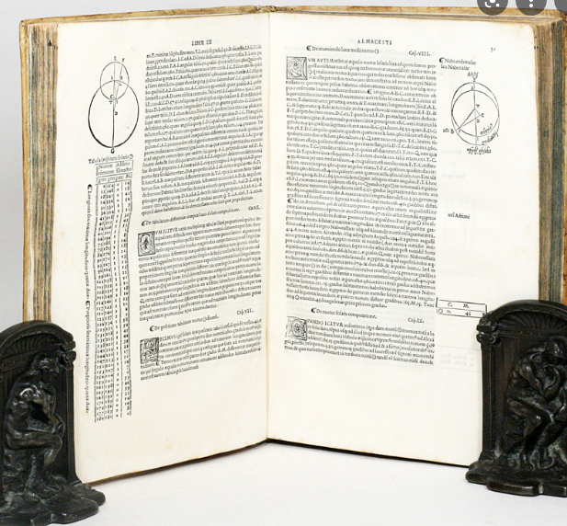
Almagest’i meydana getirmek için Batlamyus, yüzyıllarca süren gökyüzü gözlemlerini bir araya getirmiştir. Kendi çalışmalarını oluşturmak, veriyi yorumlamak ve analiz etmek için zamanının en ileri seviye matematiğini kullandığını söyleyebiliriz.

Slide 6
On üç bölümden oluşan eser şu konuları içermektedir: Astronomi ile ilgili genel bilgiler, Dünya sistemi, düzlem ve küresel trigonometri, matematiksel yöntemler ve problemleri, o dönemde bilinen gezegenlerin hareketleri ve yörüngelerinin eğimi ve hesapları,

Slide 7
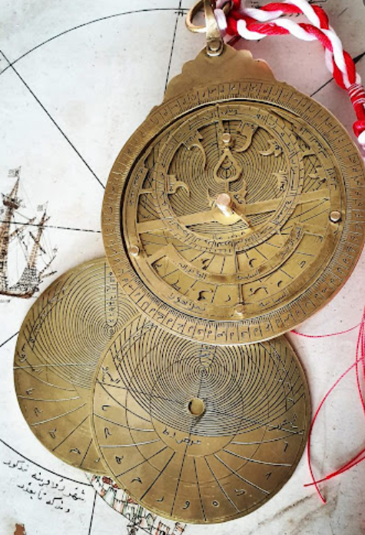
Güneş’in hareketi, bir usturlapın yapılışı ve kullanılışı.
Usturlap: Güneş, Ay,
gezegen ve yıldızların
konumlarının belirlenmesi,
saatin ve İslam dininde
namaz vakitlerinin hesap-
laması için geçmişte
kullanılan bir alet.

Slide 8
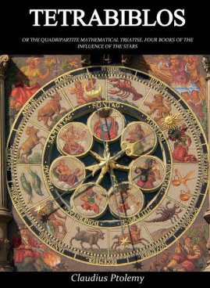
Batlamyus, daha önce derlenmiş bilgi birikiminden yararlanarak astrolojiyi de sistematize etmiştir. Bu alanda Tetrabiblos (Dört Kitap) adlı bir eseri vardır.
Orta Çağ ve Yeni Çağ
astrolojisi bu kitaba
dayanır.

Slide 9
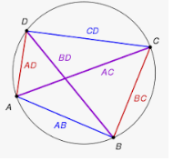
Adıyla anılan bir teorem vardır. Ptolemy (Batlamyus) teoremine göre eğer bir dörtgen bir dairenin içine çizilebiliyorsa köşegenlerinin uzunluklarının çarpımı, karşıt kenar çiftlerinin uzunluklarının çarpımlarının toplamına eşittir.
lACl.lBDl=lABl.lCDl+lBCl.lADl

Slide 10
İyi bir matematikçi olan Batlamyus, savunduğu Dünya (yer) merkezli evren modelini gözlemlerle karşılaştırıldığında tam doğruluktan uzak olduğunu fark edip bu durumu Dünya'yı merkezden biraz dışarı yerleştirmiştir. Bununla bir bakıma elipse yakın bir yörünge önermiş olmuştur.
Modelinin gözlemlere daha uyumlu olacağını biliyordu ama inançları doğrultusunda hareket ettiğinden dolayı dairesel yörüngelerde ısrarcı davrandı.

Slide 11
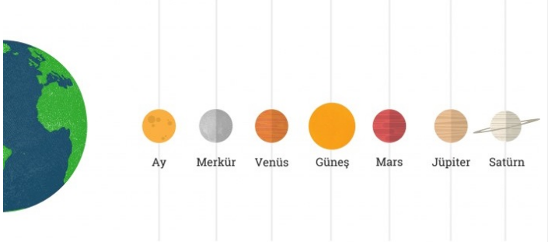
Aristoteles, dairesel hareketin en kusursuz hareket olduğunu savunmuştur ve Batlamyus da bu geleneğin izinden gitmiştir. Rönesans'a kadar geçerliliğini korumuş, kilisenin desteğini almış olan bu model Kopernik’in modeliyle ile son bulmuştur.

Slide 12
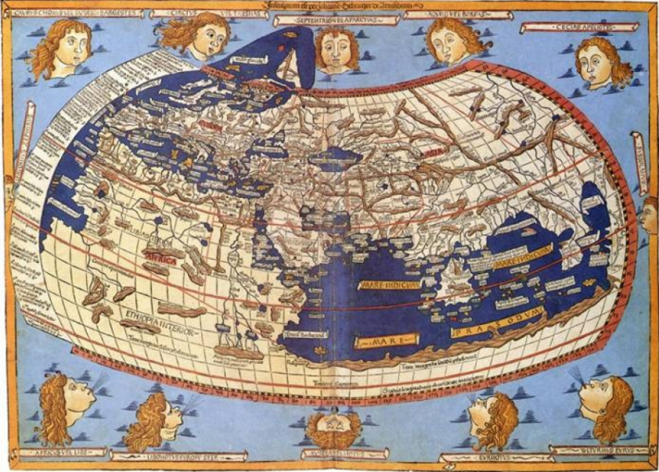
Batlamyus, coğrafya ve haritacılık tarihinde çok önemli bir kişidir. Dünya’nın küre şeklini düz bir zemine yansıtmaya çalışan ilk kartograftır.

Slide 13
Coğrafya adlı yapıtıyla matematiksel coğrafya alanını kurmuştur. Bu kitap çağının bilinen coğrafya bilgilerini topladığı, Almagest gibi bir derlemedir. Bu eserde coğrafyayı ilmi metotla ele almış, harita çizimi için bilgiler vermiş, önemli merkezlerin harita üzerinde yerlerini göstermiş ve bunların enlem ve boylamlarını belirtmiştir. Eserinde yayımladığı dünya haritası, enlem ve boylam çizgilerinin kullanıldığı bilinen ilk eserdir.
Coğrafi alanda iklim, doğal ürünler ve fiziki coğrafya gibi konularla hiç ilgilenmemiş hatta başlangıç meridyenini tam bir şekilde belirleyemediği için de vermiş olduğu koordinatlar çoğunlukla hatalıdır.

Slide 14
Yer’in büyüklüğü hakkında da tahminler yapmış fakat bu alanda da doğru rakamlara ulaşamamıştır.
Ancak Kristof Kolomb bu yanlış tahminden cesaret alarak Batı’ya doğru gitmiş ve Kuzey Amerika’ya ulaşmıştır.

Slide 15
Döneminin önde gelen optik araştırmacılarından olan Batlamyus, yansıma (katoptrik), kırılma (dioptrik) konularıyla da ilgilenmiştir. Görmenin gözden çıkan görsel ışınlar yoluyla oluştuğu görüşünü benimsemiştir. Işığın bir ortamdan diğerine geçerken yön değiştirmesinin nedenini araştırıp deneysel olarak göstermeye çalışmış ama verdiği değerler küçük açılar dışında tutarlı olmadığı için kırılma kanununu elde edememiştir.

Slide 16
Müzikle de ilgilenen Batlamyus’un Harmonikon adlı eseri İlk Çağ Grek müziğinde kullanılan seslerin matematik teorisi, müzik aletleri ve bunların özellikleri gibi konuları içerir.
Bir araştırmacıya göre Fârâbî, Kitâbu’l-Mûsîkâ’l-Kebîr kitabında Batlamyus’un müzik teorilerinden faydalanmıştır.

Slide 17
KAYNAKÇA
http://anadoluatlasi.com/index.php/tr/arkeoloji-haber/antik-kentler/item/42-ptolemy-klafdios
https://www.bilgipedia.com.tr/batlamyus/
https://www.biyografi.net.tr/batlamyus-kimdir/
https://listelist.com/ilk-dunya-haritasi-batlamyus/
https://www.gelisenbeyin.net/batlamyus.html

Slide 18
https://www.hurriyet.com.tr/egitim/batlamyus-kimdir-ptolemy-teoremi-nedir-batlamyus-hayati-ve-haritasi-hakkinda-bilgi-41687686
https://islamansiklopedisi.org.tr/batlamyus
https://tr.wikipedia.org/wiki/Batlamyus
https://www.turkcebilgi.com/batlamyus_evren_modeli
https://tarihvakti.com/batlamyus/

